Slide 1
Operatorii ROLLUP, CUBE

Slide 2
Operatorul ROLLUP
- furnizează valori agregat şi superagregat corespunzătoare expresiilor din clauza GROUP BY
-poate fi folosit pentru extragerea de statistici şi informaţii totalizatoare din mulţimile rezultate. Acest operator poate fi util la generarea de rapoarte, diagrame şi grafice.

Slide 3
Cum funcționează?
Operatorul ROLLUP creează grupări prin deplasarea într-o singură direcţie, de la dreapta la stânga, de-a lungul listei de coloane specificate în clauza GROUP BY. Apoi, se aplică funcţia agregat acestor grupări.
Dacă sunt specificate n expresii în operatorul ROLLUP, numărul de grupări generate va fi n + 1.

Slide 4
Cum funcționează?
GROUP BY ROLLUP (expr_1, expr_2, …, expr_n)
GROUP BY (expr_1, expr_2, …, expr_n)
GROUP BY (expr_1, expr_2, …, expr_n-1)…
GROUP BY (expr_1, expr_2)
GROUP BY (expr_1)
GROUP BY () – corespunzător absenţei clauzei GROUP BY şi deci, calculului funcţiilor grup din cerere pentru întreg tabelul.

Slide 5
Exemplu
Pentru departamentele având codul mai mic decât 50, să se afişeze:
-pentru fiecare departament şi pentru fiecare an al angajării (corespunzător departamentului respectiv), valoarea totală a salariilor angajaţilor în acel an;
- valoarea totală a salariilor pe departamente (indiferent de anul angajării);
- valoarea totală a salariilor (indiferent de anul angajării şi de departament).

Slide 6
Cererea
SELECT department_id, TO_CHAR(hire_date, 'yyyy'), SUM(salary)
FROM employees WHERE department_id < 50
GROUP BY ROLLUP(department_id, TO_CHAR(hire_date, 'yyyy'));

Slide 7
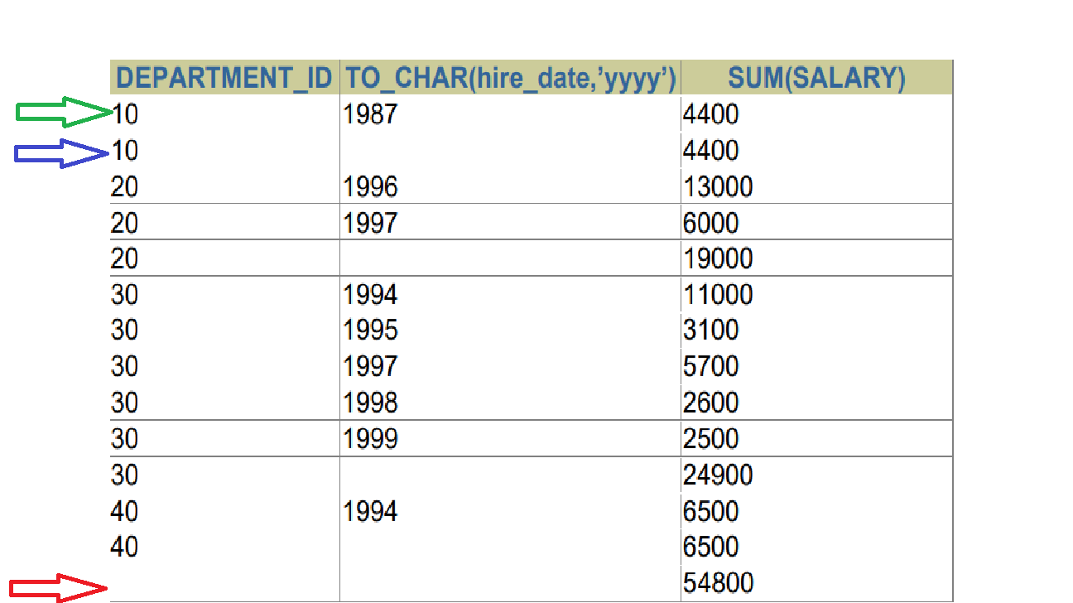

Slide 8
GROUP BY ROLLUP (expr_1, expr_2, …, expr_n) GROUP BY (expr_1, expr_2, …, expr_n) GROUP BY (expr_1, expr_2, …, expr_n-1)… GROUP BY (expr_1, expr_2) GROUP BY (expr_1) GROUP BY ()
GROUP BY ROLLUP(department_id, TO_CHAR(hire_date, 'yyyy'))
GROUP BY( department_id, TO_CHAR(hire_date, 'yyyy'))
GROUP BY( department_id)
GROUP BY()
Am avut 2 expresii in GROUP BY => 3 grupări

Slide 9
OPERATORUL CUBE
- grupează liniile selectate pe baza valorilor tuturor combinaţiilor
posibile ale expresiilor specificate şi returnează câte o linie totalizatoare pentru fiecare grup
- acest operator este folosit pentru a produce mulţimi de rezultate care sunt utilizate în rapoarte.
- in vreme ce ROLLUP produce subtotalurile doar pentru o parte dintre combinaţiile posibile, operatorul CUBE produce subtotaluri pentru toate combinaţiile posibile de grupări specificate în clauza GROUP BY, precum şi un total general.

Slide 10
Cum funcționează?
Dacă există n coloane sau expresii în clauza GROUP BY, vor exista 2^{n}
combinaţii posibile superagregat. Din punct de vedere matematic,
aceste combinaţiiformează un cub n-dimensional, de aici provenind
numele operatorului.

Slide 11
Exemplu
Pentru departamentele având codul mai mic decât 50 să se afişeze:
- valoarea totală a salariilor corespunzătoare fiecărui an de angajare, din
cadrulfiecărui departament;
- valoarea totală a salariilor din fiecare departament (indiferent de anul
angajarii);
- valoarea totală a salariilor corespunzatoare fiecărui an de angajare
(indiferent de departament);
- valoarea totală a salariilor (indiferent de departament si de anul angajarii).

Slide 12
Cererea
SELECT department_id, TO_CHAR(hire_date, ‘yyyy’), SUM(salary)
FROM employees
WHERE department_id < 50
GROUP BY CUBE(department_id, TO_CHAR(hire_date, ‘yyyy’));

Slide 13
Ce apare in plus la rezultat folosind CUBE?

Slide 14
Exercitiu
Exercitiul 1)
Să se afişeze numele departamentelor, titlurile job-urilor şi valoarea medie a salariilor, pentru:
– fiecare departament şi, în cadrul său pentru fiecare job;
– fiecare departament (indiferent de job);
– întreg tabelul

Slide 15
Funcția DECODE și expresia CASE. Subcereri nesincronizate în clauza FROM.

Slide 16
Funcția DECODE
-este utilizata pentru calcularea si returnarea unor expresii in
functie de anumite conditii de egalitate
Sintaxa este:
DECODE (VARIABILA, conditie1, expresie1, conditie2, expresie2, ….., conditie_n, expresie_n, valoare n+1 implicita)

Slide 17
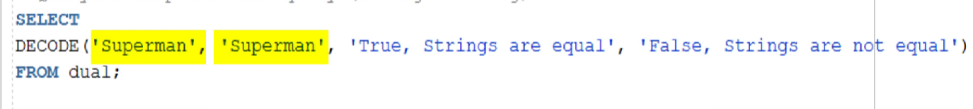
Exemplu
OUTPUT:

Slide 18
Exemplu
SELECT department_id, DECODE( department_id, 10, 'Administration' ,
20, 'Marketing',
'Alt departmanet') Nume_departamant FROM departments;

Slide 19
Expresia CASE
DECODE este echivalent cu CASE, a cărui structură este:
CASE expresie WHEN val_1 THEN val_2 WHEN val_3 THEN val_4 … ELSE default END
CASE
WHEN expr_1 then val_1
WHEN expr_2 THEN val_2
…
ELSE default
END

Slide 20
Subcereri nesincronizate in clauza FROM
Subcererile pot apărea în clauza SELECT, WHERE FROM sau HAVING
a unei cereri.
O subcerere care apare în clauza FROM se mai numeşte view in-line.

